Slide 1
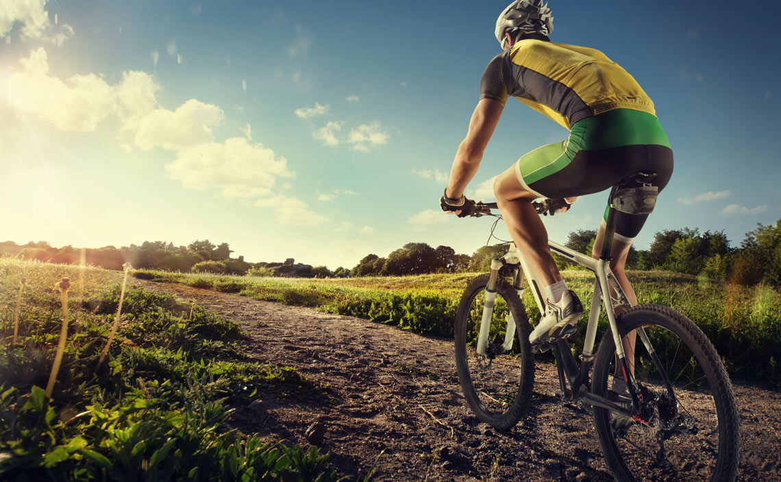
Turisme vinculat a l’esport
Ferran Lacasta
Guillem Querol
Carles Requena

Slide 2
Objectius
Importància del turisme vinculat a l’esport
Diferències entre homes i dones
Volum de diners invertits en aquests viatges
Facilitar la informació sobre aquest turisme

Slide 3
Fonts d’informació
La informació pertany al Pla Estadístic Nacional.
Desenvolupada per el Ministeri d'indústria, energia i turisme.
Operacions estadístiques : - FAMILITUR
- FRONTUR
- EGATUR

Slide 4
Principals conceptes
Viatge.
Motiu de viatge.
Viatge per motiu vinculat a l’esport.
Turista internacional.
Activitats vinculades a l’esport.
Destí.
Viatge de curta durada.
Despesa total.

Slide 5
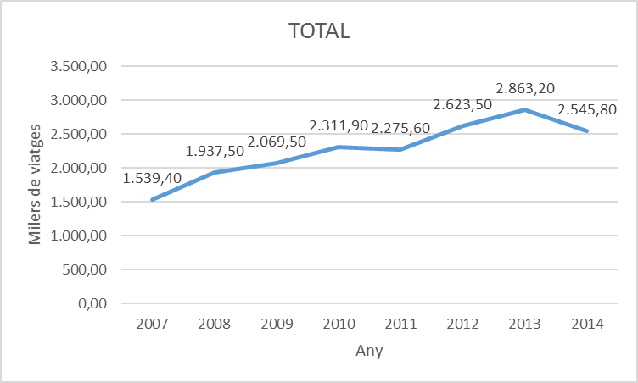
Evolució dels viatges

Slide 6
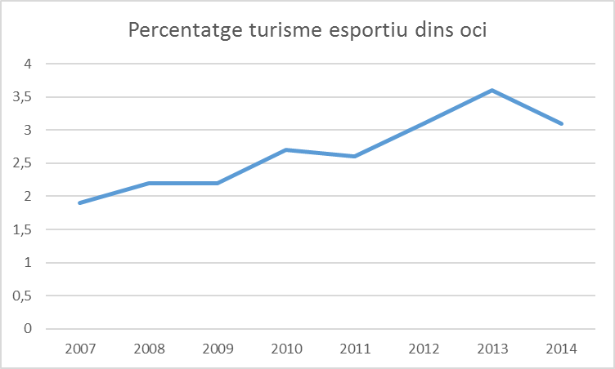
Turisme esportiu dins del turisme general
2 % del total.
Cada cop més importants.

Slide 7
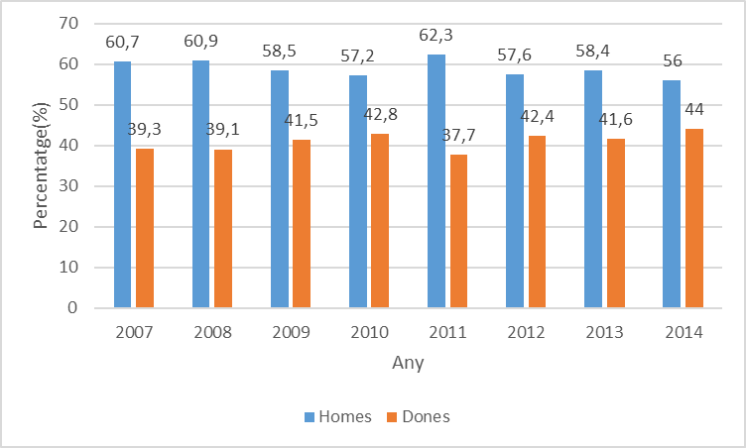
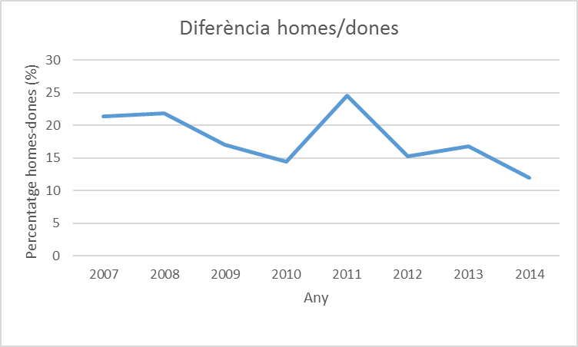
Turisme esportiu segons el sexe (1)

Slide 8
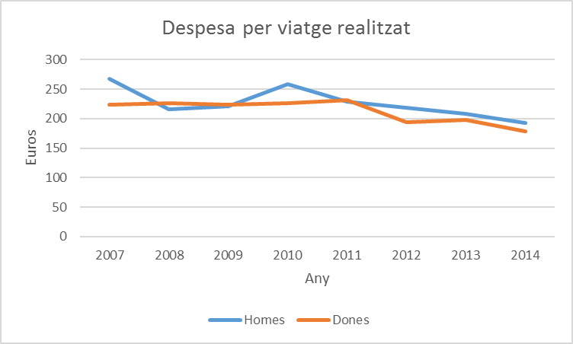
Turisme esportiu segons el sexe (2)
Despeses
No hi han grans diferències.
Les dones gasten lleugerament menys.

Slide 9
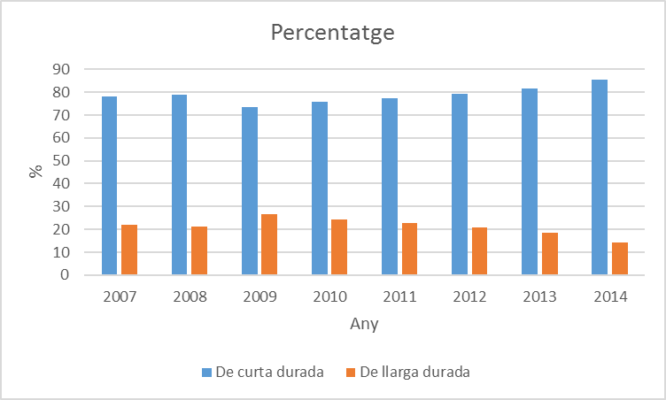
Viatge segons la durada
Curta durada: > 4 nits.
Larga durada: < 4 nits.
Més del 70 % curta durada.

Slide 10
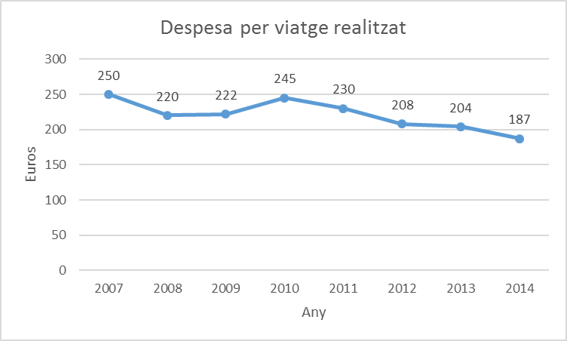
Despesa per viatge
Gràfic amb pendent negativa.
La tendència és cada cop pagar menys.

Slide 11
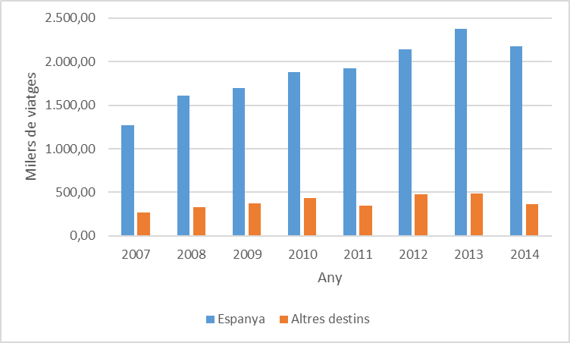
Viatge segons el destí
Parlem de viatgers espanyols.
Més abudants els viatgers nacionals.
La diferència no segueix una tendència significativa.

Slide 12
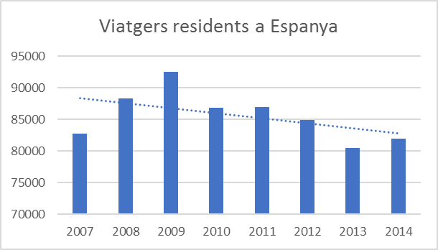
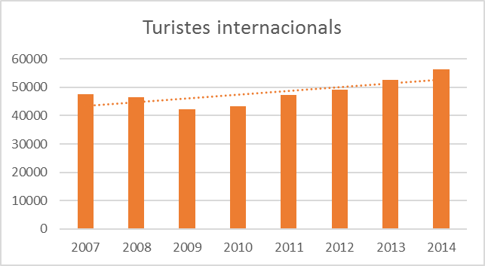
Viatge segons l’origen (1)
Nacional
Internacional

Slide 13
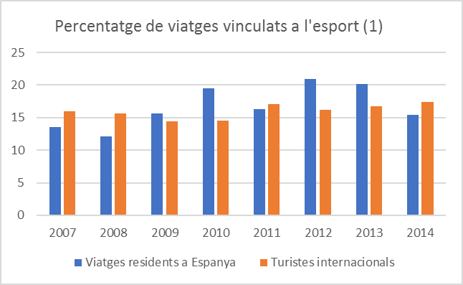
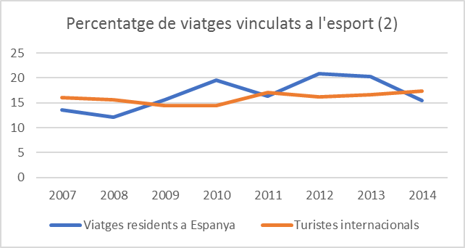
Viatge segons l’origen (2)

Slide 14
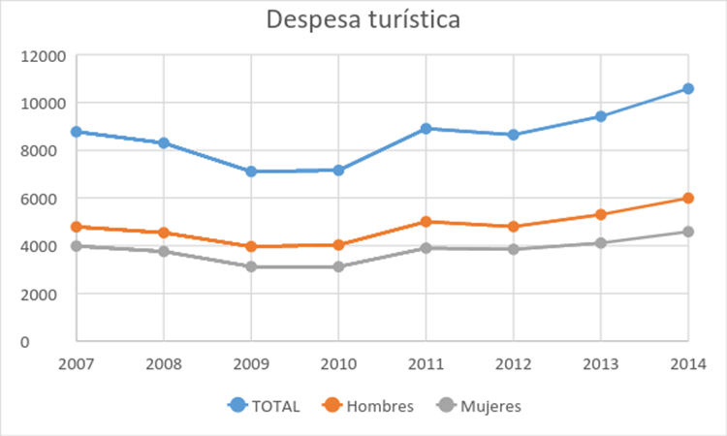
Despesa turística (1)

Slide 15
Despesa turística (2)

Slide 16
Despesa turística (3)

Slide 17
Conclusions
Viatgers espanyols per turisme esportiu en augment
Diferència entre sexes existent, en procés de reducció
Disminució de les despeses
Cada cop viatges de durada més curta
Turistes internacionals en augment
Despesa de turistes incrementant-se

Slide 18
Gràcies per la vostra atenció

